Slide 1
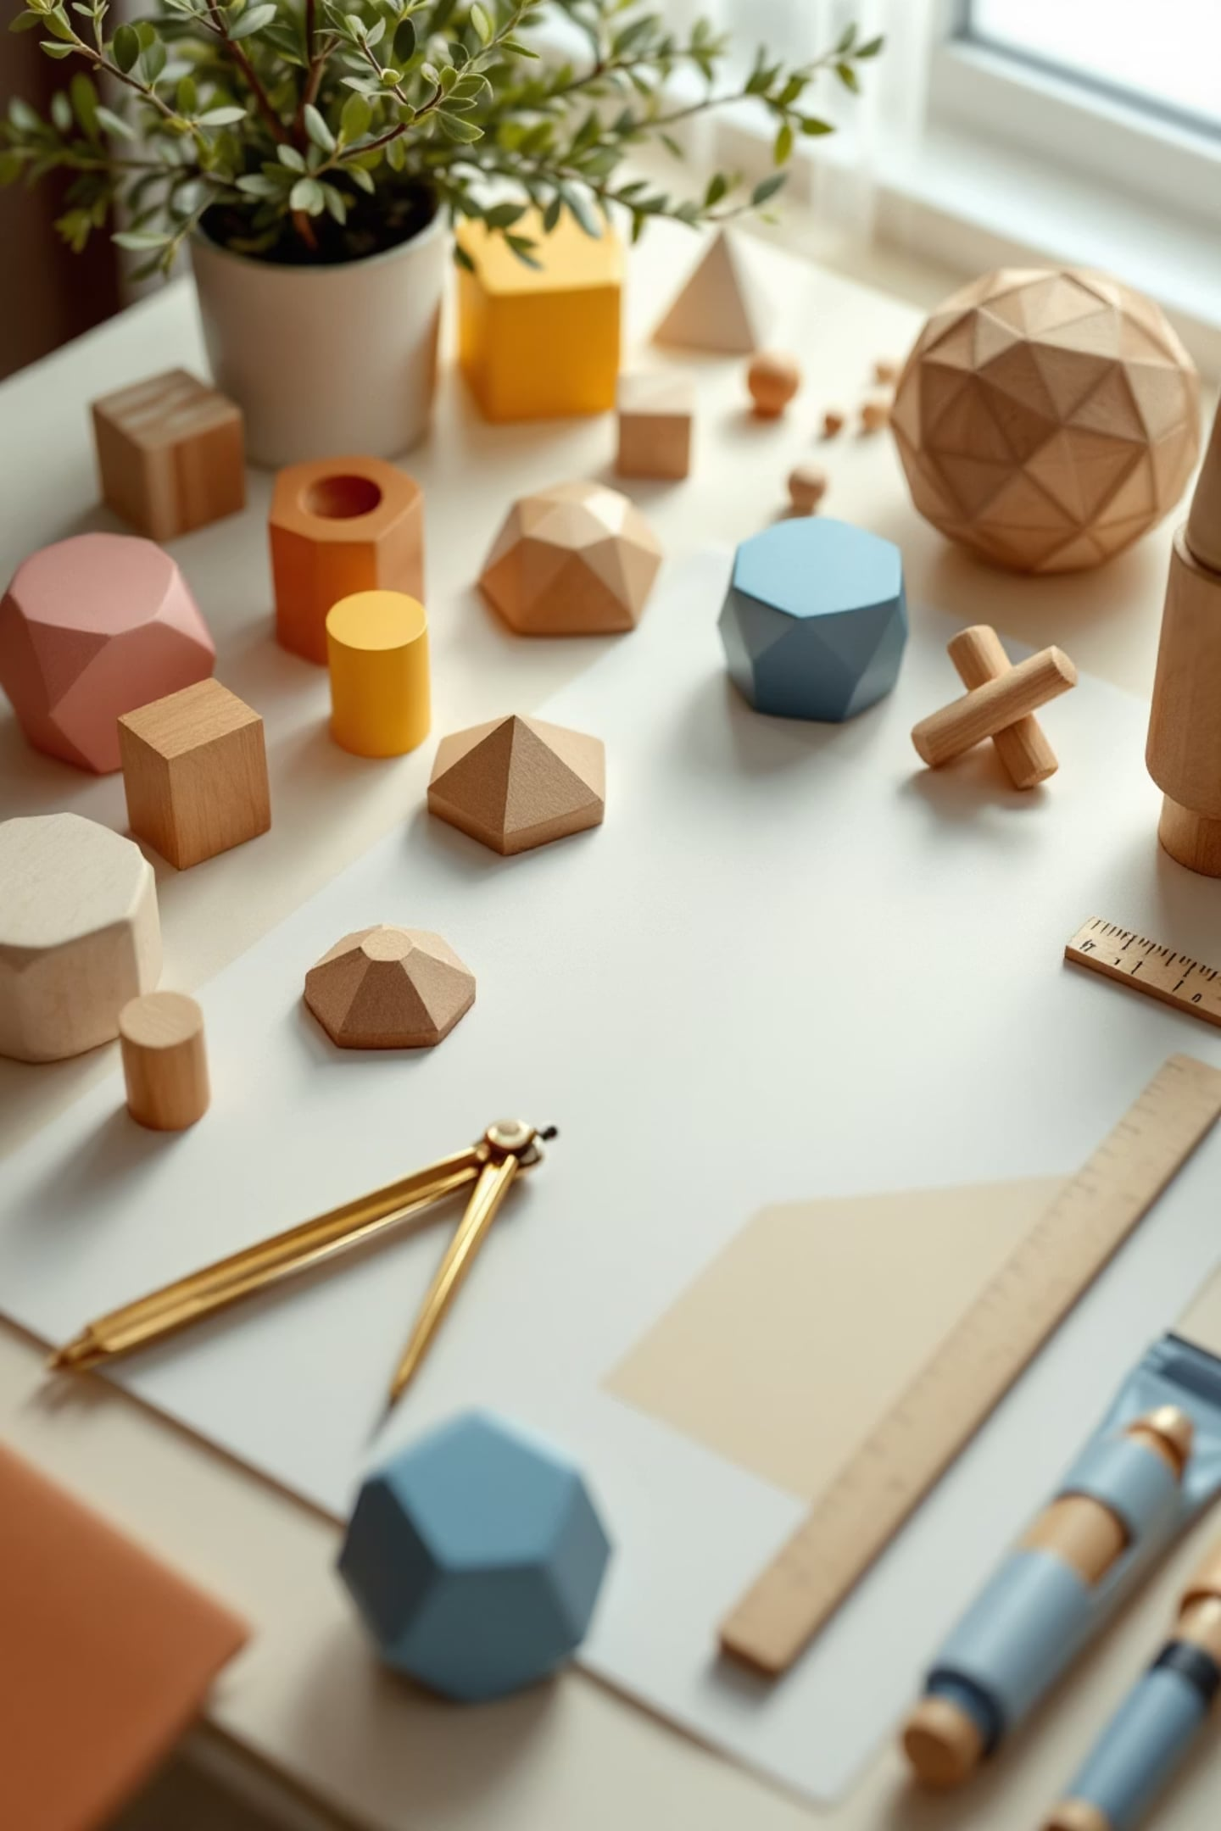
Геометрия: Углы и многоугольники
Математика 5 класс — Основы геометрии
Приветствуем вас в мире геометрии! Сегодня мы изучим самые базовые и важные элементы плоских фигур, которые окружают нас каждый день.

Slide 2
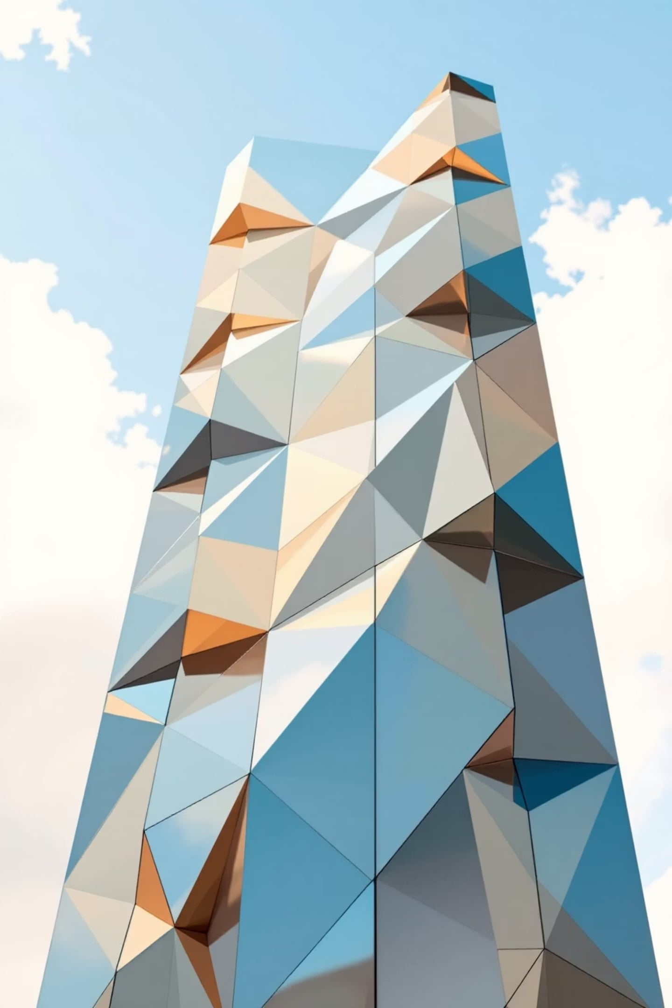
Математика (Средняя школа)
Почему это важно?
Геометрия вокруг нас
Взгляни на окружающий мир. Книги, здания, дорожные знаки, пчелиные соты — все они состоят из геометрических форм и углов.
Архитектура и дизайн
Природа
Строители используют углы, чтобы дома стояли прочно.
Пчелы строят идеальные шестиугольные соты для экономии места.
Навигация
Летчики и капитаны рассчитывают путь с помощью углов.
2

Slide 3



Математика (Средняя школа)
Цели сегодняшнего урока
Что мы узнаем и чему научимся
Сегодня мы погрузимся в мир плоских фигур и линий:
Понятие угла
1
Узнаем, из чего состоит угол и как его измерить.
Классификация углов
2
Научимся различать острые, прямые, тупые и развернутые углы.
Многоугольники
3
Изучим замкнутые фигуры, их стороны и вершины.
Виды треугольников
4
Разберемся в семействе треугольников и научимся находить их периметр.
3

Slide 4

Математика (Средняя школа)
Что такое угол?
Точка и два луча
Угол — это геометрическая фигура, образованная двумя лучами, выходящими из одной точки.
Вершина угла: Точка, из которой выходят лучи (точка начала).
Стороны угла: Сами лучи, которые расходятся в разные стороны.
Градусы (°): Единица измерения углов. Полный оборот по кругу составляет 360 градусов.
4

Slide 5
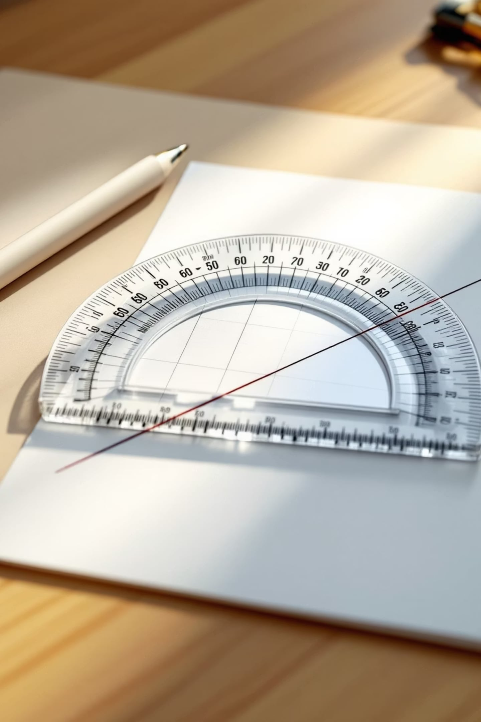

Математика (Средняя школа)
Как измерить угол?
Знакомство с транспортиром
Транспортир — это главный инструмент для измерения углов в геометрии.
Шкала транспортира
Имеет деления от 0 до 180 градусов.
Центр транспортира
Совмещается с вершиной измеряемого угла.
Базовая линия
Выравнивается по одной из сторон угла для точного отсчета.
5

Slide 6
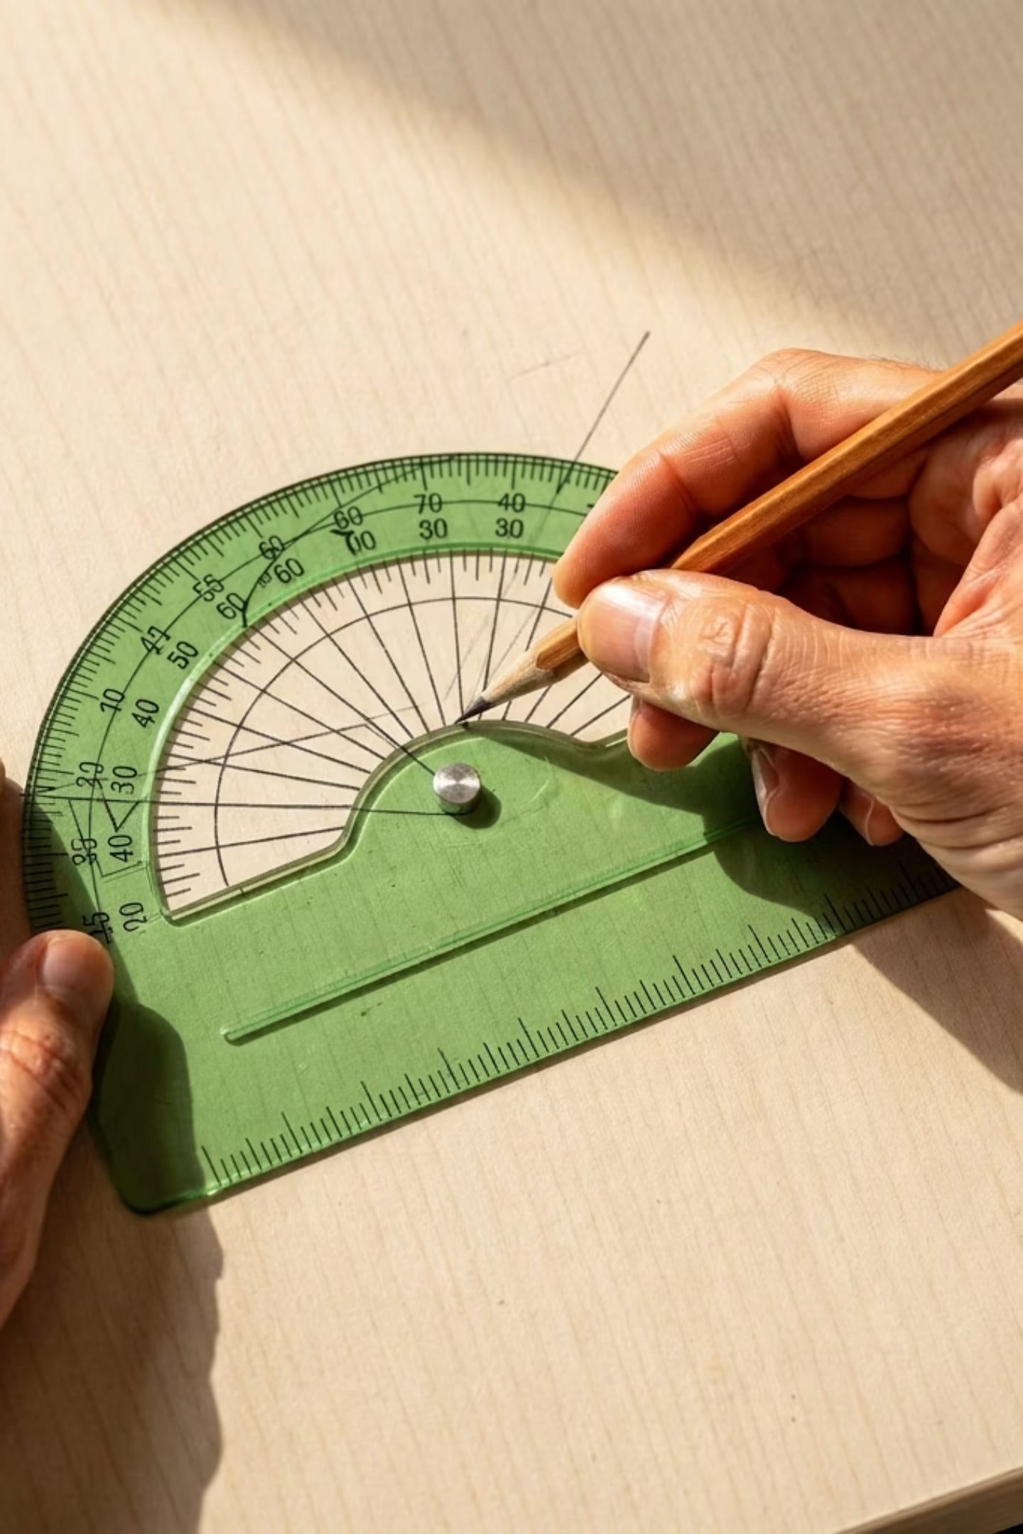
Математика (Средняя школа)
Разбор задачи 1
Измеряем угол на практике
Давай измерим угол на листе бумаги шаг за шагом:
01
Шаг 1
Положи транспортир так, чтобы его центр совпал с вершиной угла.
02
Шаг 2
Выровняй нижнюю линию транспортира с одной стороной угла.
03
Шаг 3
Посмотри, через какое деление на полукруглой шкале проходит вторая сторона угла.
04
Результат
Наша линия указывает на деление 45. Значит, этот угол равен 45°.
6

Slide 7




Математика (Средняя школа)
Виды углов
Классификация по величине
В зависимости от количества градусов, углы делятся на четыре основных типа:
Острый угол
Прямой угол
Меньше 90 градусов (острый, как кончик карандаша).
Ровно 90 градусов (угол листа бумаги).
Тупой угол
Развернутый угол
Больше 90, но меньше 180 градусов.
Ровно 180 градусов (прямая линия).
7

Slide 8



Математика (Средняя школа)
Углы в реальной жизни
Находим примеры вокруг себя
Давай найдем примеры разных углов в обычной жизни:
Прямой угол (90°)
Угол классной доски, дверной проем, рамка для картины.
Острый угол (<90°)
Приоткрытые ножницы, кусочек нарезанного сыра, стрелки часов в 2 часа.
Тупой угол (>90°)
Крыша дачного дома, раскрытый веер, спинка удобного кресла.
8

Slide 9
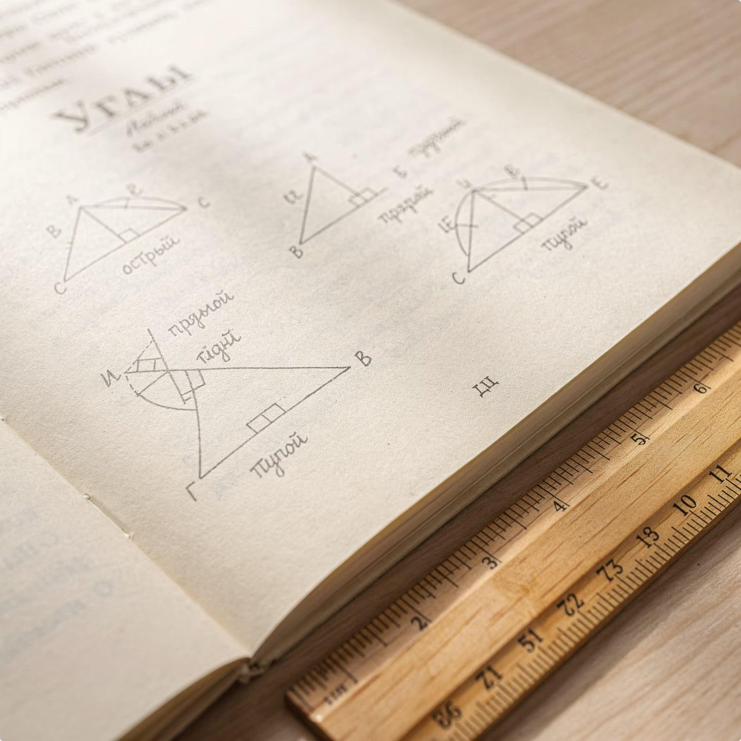
Математика (Средняя школа)
Разбор задачи 2
Определяем типы углов
Давай распределим углы по их видам:
Угол
Условие
Тип
35°
Меньше 90°
Острый угол
90°
Ровно 90°
Прямой угол
145°
Больше 90°, меньше 180°
Тупой угол
180°
Ровно 180°
Развернутый угол
9

Slide 10

Математика (Средняя школа)
Попробуй сам! 1
Задание «Охота за углами»
Оглянись вокруг себя в комнате или классе:
Запиши свои наблюдения в тетрадь — это поможет лучше запомнить материал!
Найди как минимум 3 прямых угла.
Найди 1 острый угол среди окружающих предметов.
Найди 1 тупой угол среди окружающих предметов.
Запиши свои наблюдения!
10

Slide 11




Математика (Средняя школа)
Решение задания 1
Какие предметы ты нашел?
Давай сравним твои наблюдения с типичными ответами:
Прямые углы
Углы твоего стола, монитора, экрана телефона или оконной рамы.
Острые углы
Угол, под которым заточен твой карандаш, или угол раскрытого ноутбука.
Тупые углы
Угол наклона сиденья стула или угол между ветками дерева за окном.
11

Slide 12

Математика (Средняя школа)
Что такое многоугольник?
Замкнутые плоские фигуры
Многоугольник — это плоская геометрическая фигура, ограниченная замкнутой ломаной линией.
Вершины: Точки соединения сторон.
Стороны: Отрезки ломаной линии.
Периметр (P): Сумма длин всех сторон многоугольника.
Формула периметра:
12

Slide 13
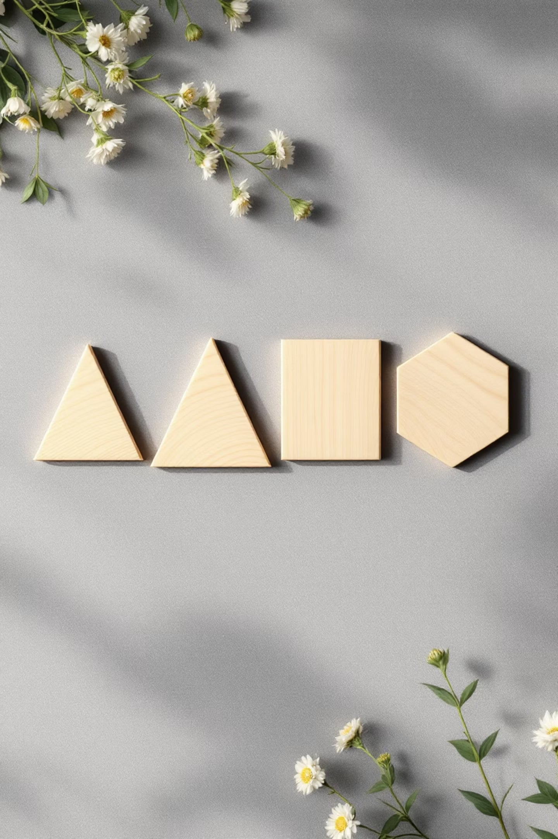
Математика (Средняя школа)
Виды многоугольников
Семейство по количеству углов
Многоугольники называют по количеству их углов и сторон:
Треугольник
3 стороны, 3 угла.
Четырехугольник
4 стороны, 4 угла (квадрат, прямоугольник).
Пятиугольник
5 сторон, 5 углов.
Шестиугольник
6 сторон, 6 углов (как соты или гайки).
13

Slide 14
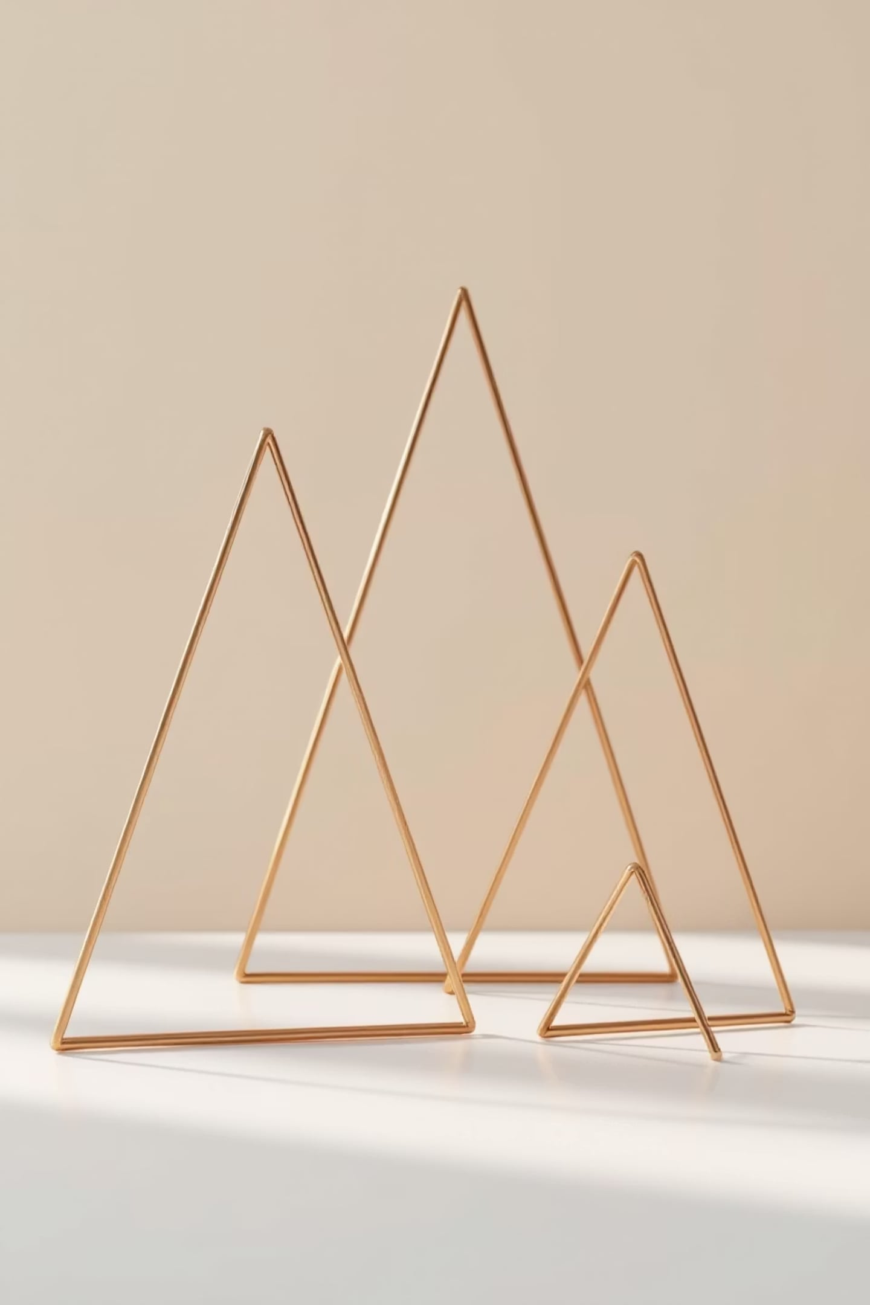
Математика (Средняя школа)
Виды треугольников
Классификация по сторонам
Треугольники бывают разными в зависимости от соотношения длин их сторон:
Равносторонний
Все три стороны равны (и все углы по 60°).
Равнобедренный
Две стороны равны между собой.
Разносторонний
Все три стороны имеют разную длину.
14

Slide 15

Математика (Средняя школа)
Разбор задачи 3
Вычисляем периметр треугольника
Давай найдем периметр треугольника со сторонами 5 см, 5 см и 8 см:
01
Шаг 1
Определим вид треугольника. Две стороны равны (5 см) → это равнобедренный треугольник.
02
Шаг 2
Запишем формулу периметра: P = a + b + c.
03
Шаг 3
Подставим наши значения: P = 5 + 5 + 8.
04
Результат
Периметр треугольника равен 18 см.
15

Slide 16
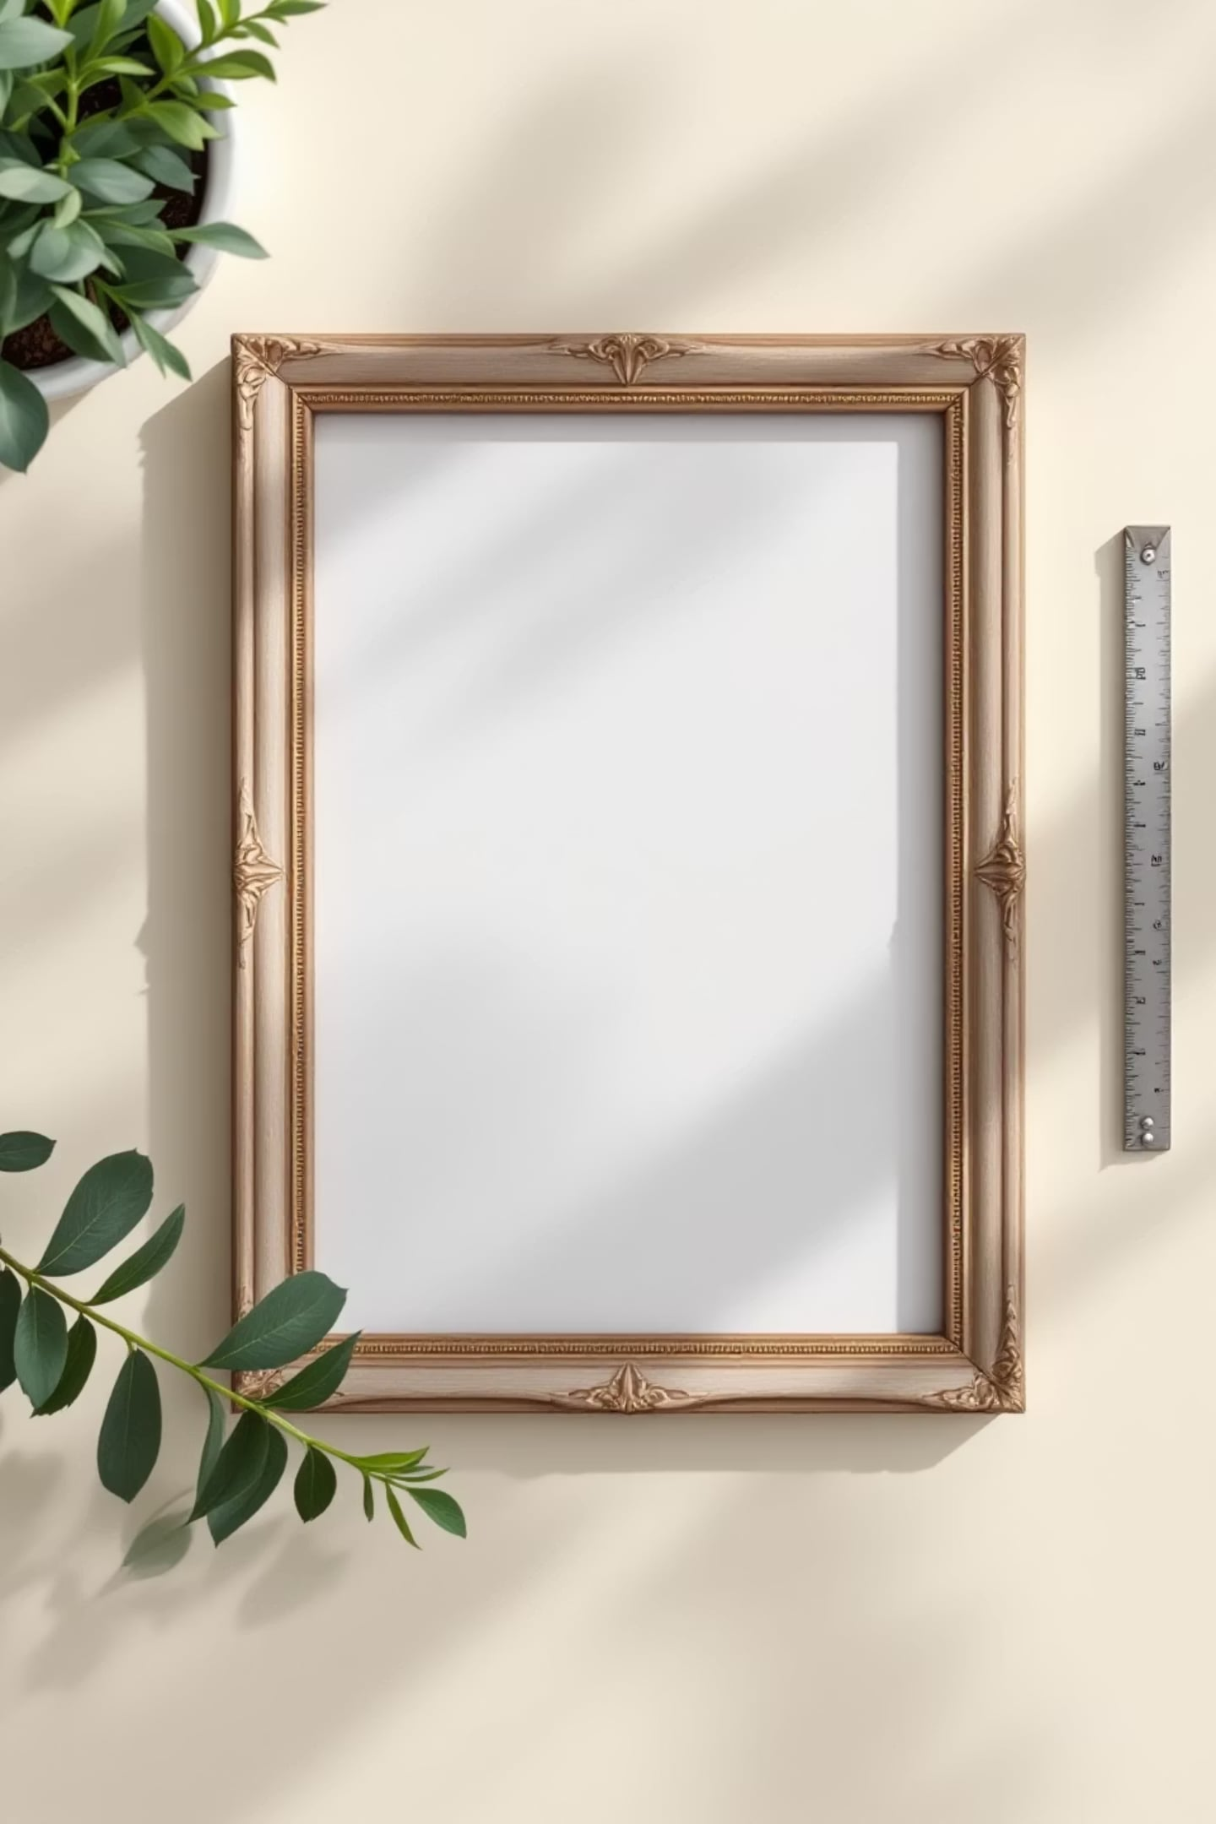
Математика (Средняя школа)
Попробуй сам! 2
Задача на периметр четырехугольника
Реши задачу самостоятельно:
Твое задание
Длины сторон
Найди периметр прямоугольной рамки для фотографии.
Длина рамки равна 6 см, а ширина — 4 см.
Подсказка
У прямоугольника противоположные стороны равны!
16

Slide 17
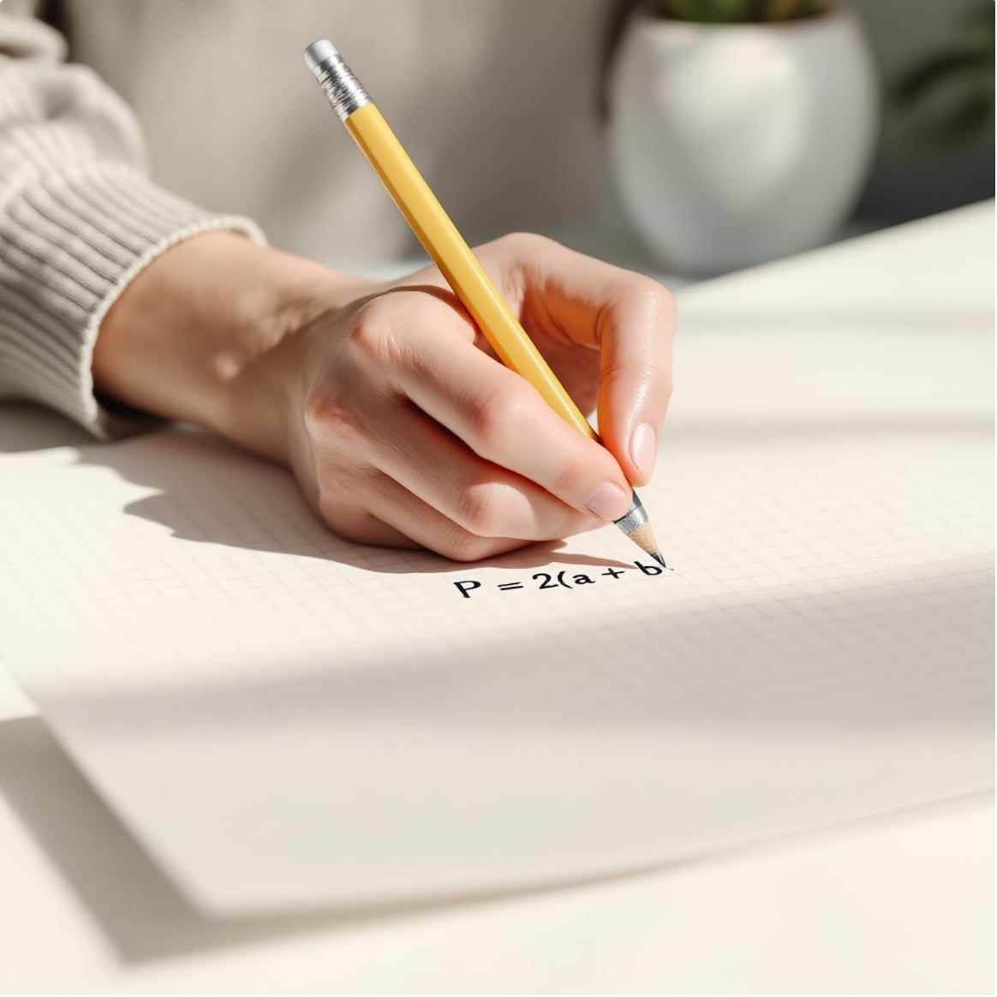
Математика (Средняя школа)
Решение задания 2
Разбор вычислений
Проверь свой ход мыслей и расчеты:
01
Шаг 1
Прямоугольник имеет две стороны по 6 см и две стороны по 4 см.
02
Шаг 2
Складываем все стороны: P = 6 + 4 + 6 + 4.
03
Шаг 3
Также можно использовать формулу: P = 2 × (a + b) → P = 2 × (6 + 4) = 2 × 10.
04
Ответ
Периметр рамки равен 20 см.
17

Slide 18
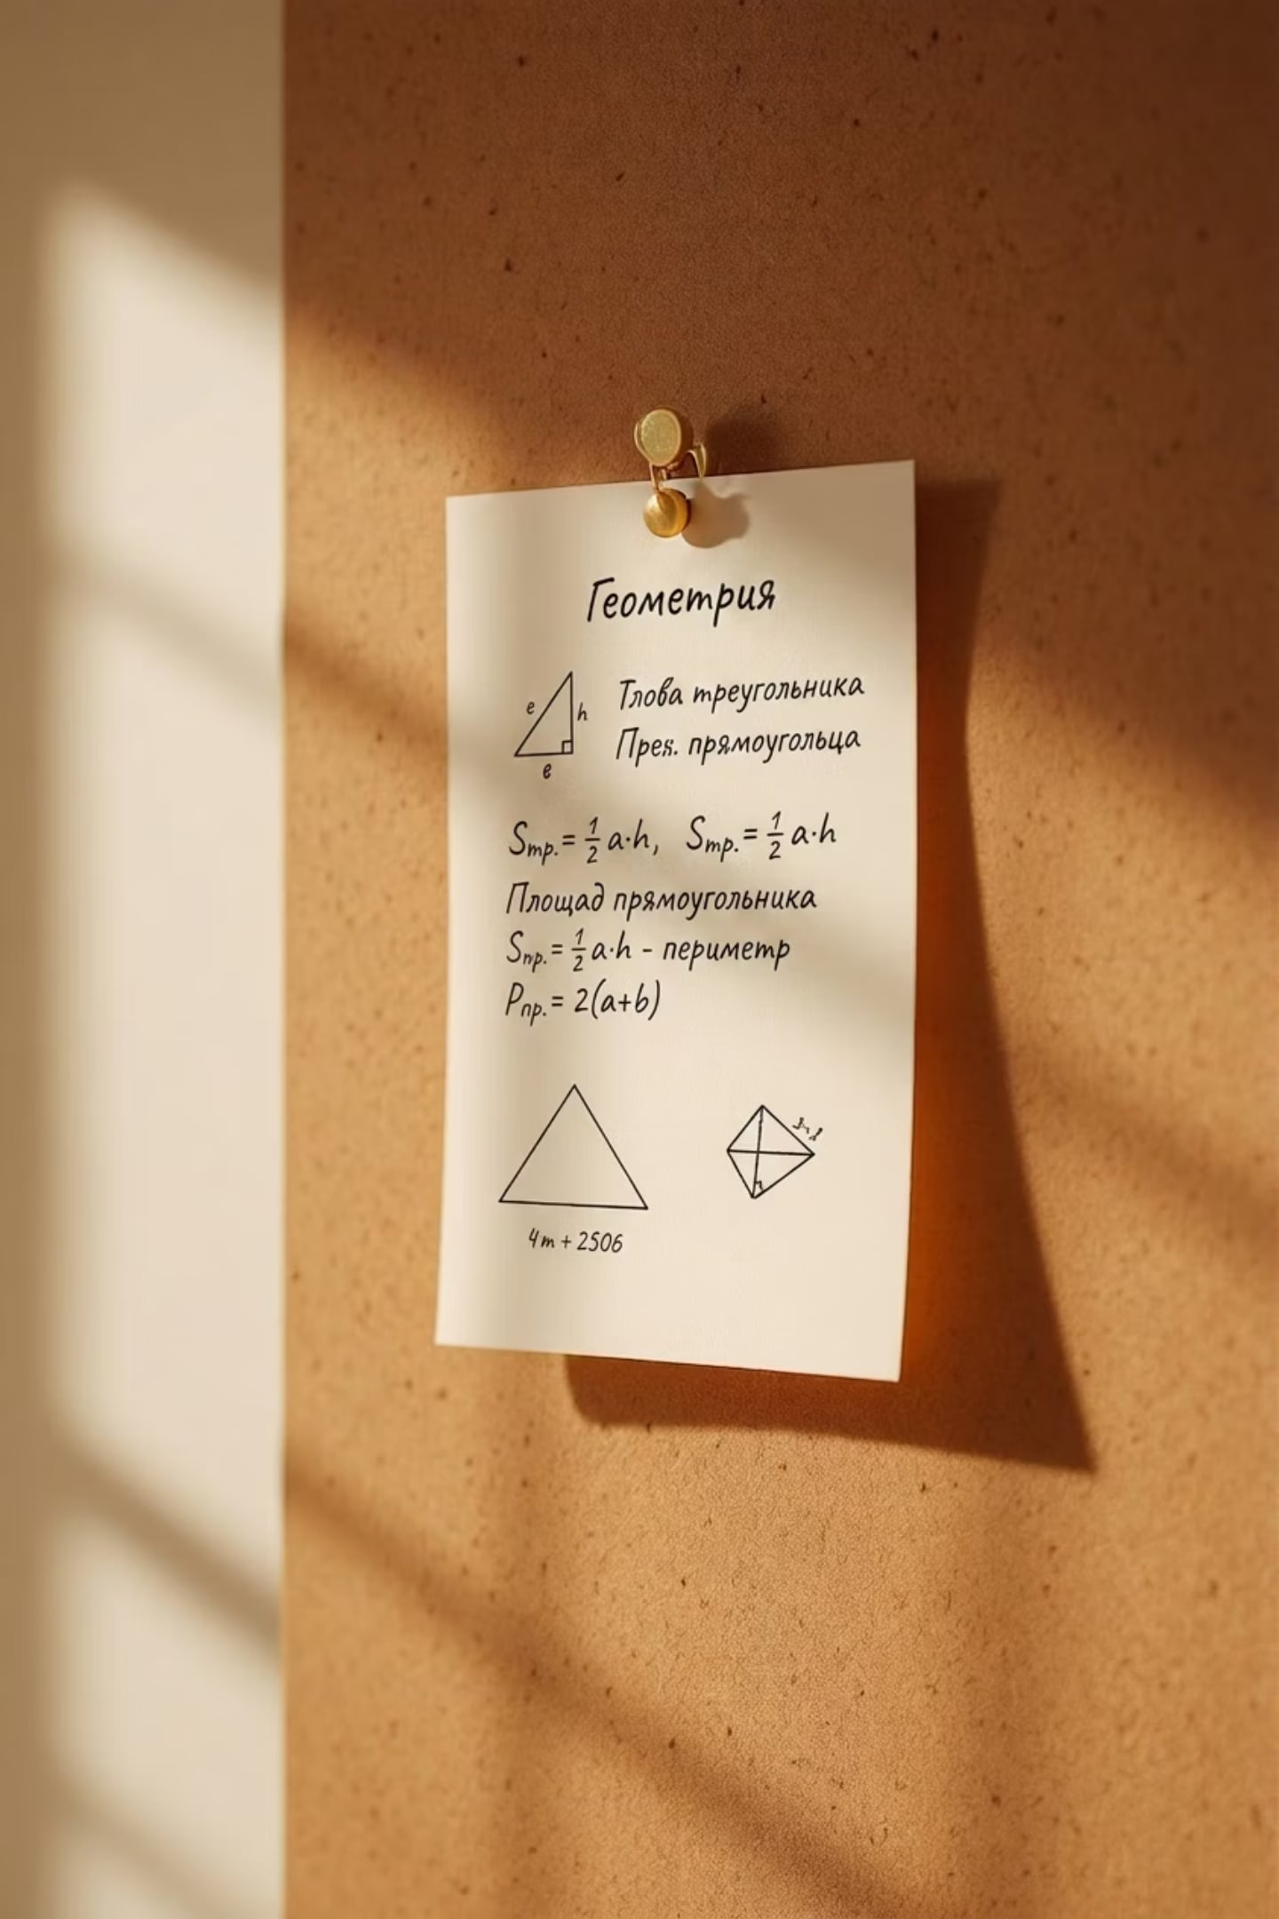

Математика (Средняя школа)
Главные выводы урока
Шпаргалка по углам и фигурам
Запомни эти ключевые правила геометрии:
Измерение углов
Угол измеряется транспортиром в градусах (°).
Виды углов
Углы бывают острыми (<90°), прямыми (90°), тупыми (>90°) и развернутыми (180°).
Периметр
Периметр (P) многоугольника — это просто сумма длин всех его сторон.
Треугольники
У равностороннего треугольника все стороны равны, у равнобедренного — только две.
18

Slide 19

Математика (Средняя школа)
Быстрый экспресс-тест
Проверь свои силы
Попробуй устно ответить на три вопроса:
1
Вопрос 1
Как называется угол величиной 95 градусов?
2
Вопрос 2
Верно ли, что у равнобедренного треугольника все три стороны равны?
3
Вопрос 3
Какой периметр у квадрата со стороной 5 см?
19

Slide 20

Математика (Средняя школа)
Ответы на экспресс-тест
Подведение итогов
Давай проверим твои ответы:
Ответ 1: Тупой угол
Ответ 2: Неверно
Так как он больше 90 градусов.
У равнобедренного равны только 2 стороны. Если равны все 3 — он равносторонний.
Ответ 3: 20 см
У квадрата 4 равные стороны: 5 + 5 + 5 + 5 = 20 см (или 5 × 4 = 20 см).
Отличная работа сегодня! Геометрия покорена!
20

